Slide 1
ＨＣＰチャート
松澤 芳昭

Slide 2
HCPチャートとは？
HCPチャートとは
  構造化プログラムを設計するための図法
  日本電信電話株式会社（NTT）電気通信研究所で開発
HCPチャートの特徴
  処理を目的から手段へ分解した階層構造で表現
  実装されるプログラムの構造と対応している
HCPチャートの表記法
  簡単ないくつかの表記法を覚えるだけでよい
Notes:
Copyright (C) 2008, Y.Chubachi

Slide 3
初心者に対するHCPチャートの指導（例）
例題：次のプログラムは何をするプログラムでしょうか？
右に３０度曲がる。
５センチ進む。右に１２０度曲がる。
５センチ進む。右に１２０度曲がる。
５センチ進む。右に１２０度曲がる。
右に６０度曲がる。
５センチ進む。右に９０度曲がる。
５センチ進む。右に９０度曲がる。
５センチ進む。右に９０度曲がる。
５センチ進む。右に９０度曲がる。
※タートルグラフィックスのコードであり，タートルは上向きスタート

Slide 4
プログラムの実行結果

Slide 5
コメントで構造を整理する
//家を描く
//屋根を描く
//向きを調整する
右に３０度曲がる。
// 三角形を描く
５センチ進む。右に１２０度曲がる。
５センチ進む。右に１２０度曲がる。
５センチ進む。右に１２０度曲がる。
//本体を描く
//向きを調整する
右に６０度曲がる。
//四角形を描く
５センチ進む。右に９０度曲がる。
５センチ進む。右に９０度曲がる。
５センチ進む。右に９０度曲がる。
５センチ進む。右に９０度曲がる。
屋根を描く
家を描く
本体を描く

Slide 6
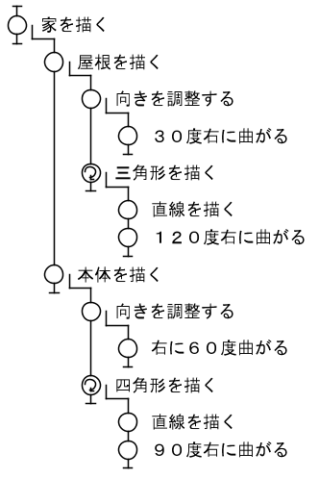
ＨＣＰチャート
目的と手段の関係に注目。
  それぞれのレベルで，１つ下の項目が上位の目的を達成できる手段になっている
ソースコードとの対応
  HCPチャートの内容とコメントが対応している

Slide 7
HCPチャートのレビューのポイント
× 制御の構造（流れ）を書く
  HCPチャートではフローチャートのように，詳細な処理の流れを記述する事を目的としない
    詳細を記述すると，プログラムの全体構造が把握しづらい
○ 段階的詳細化に基づく目的／手段展開を行う
  トップレベルから順番に，チャートの構造が目的と手段の関係になっている
    目的と手段の関係＝So What?/Why So?の関係
  プログラムの全体構造が見通しよく整理できている
  参考：この考え方は，ロジックツリーやWBSでも利用可能
Notes:
Copyright (C) 2008, Y.Chubachi

Slide 8
HCPチャートの作図と表記法サンプル
HCPチャートの作図ツール
  HCP Viewer
表記の一覧
  HCP Viewer マニュアル最終ページ
HCPチャートのサンプル
  テキストの指定のページを参照
Notes:
Copyright (C) 2008, Y.Chubachi

